Slide 1
Equilibrios en solución
Electrolitos y no electrolitos.
Disociación iónica. Grado de disociación.
Constante de disociación.
Teorías ácido- base.
Disociación del agua. Pkw.
PH. Cálculos

Slide 2
EQUILIBRIOS EN DISOLUCIÓN
Disolución de
Electrolitos
Teoría de disociación
Electrolítica de Arrhenius
Electrolitos
Los electrolitos en disolución acuosa se disocian total o parcialmente
son
Sustancias que en
Disolución conducen
la corriente eléctrica
Las disoluciones son eléctricamente
neutras
son
Faraday
Iones son átomos ó grupos de átomos
Iones
Los iones actúan independientes uno de
otros

Slide 3
Clasificación de electrolitos
Electrolito Fuerte.
Sustancia que se descompone totalmente en su anión y catión.
No quedan moléculas sin disociar.
SALES
NaCl (ac) → Na⁺ (ac) +Cl⁻ (ac)
ÁCIDO
HCl (ac) → H⁺ + Cl⁻ (ac)
BASE.
Na (OH) (ac) → Na⁺ (ac) + (OH)⁻ (ac)

Slide 4





Equilibrio de Disociación
Sales (AB)
Electrolitos
Ácidos (HA)
Bases (BOH)
Disociación
electrolítica
Es un
Proceso reversible
Alcanza
Estado de Equilibrio
Caracterizado
por
Es un
Proceso Parcial
AB (dis) ↔ A⁻ _{(ac)} + B⁺_{(ac)}
Constante de Equilibrio
Definimos
Grado de Disociación (α)
Concentración en el
equilibrio
Constante de Ionización (KI)
KI = [A⁻] . [B⁺] / [AB] = X . X / C - X
X = C. α
KI = C. α ² / (1- α)
Electrolito fuerte
No-Electrolito
Electrolito débil

Slide 5
Ácido: Sustancia que se disocia
dando iones Hidrógeno (H⁺)
Arrhenius
Dsn. Acuosa
HNO_{2(dis)} NO₂⁻_{(ac)} + H⁺_{(ac)}
Base: sustancia que se disocia dando iones hidróxido (OH⁻)
NH₄OH_{(dis)} NH₄⁺_{(ac)} + OH⁻_{(ac)}
Teorías
Ácido-
Base
Ácido: sustancia capaz de ceder iones
hidrógeno (H⁺)
Brônsted
Lowry
NH₃ _{(g)} + H₂O _{(l)} NH₄⁺_{(ac)} + OH⁻ _{(ac)}
Base: sustancia capaz de aceptar iones
hidrógeno (H⁺)
Ácido: sustancia capaz de aceptar electrones
Lewis
F₃B + : NH₃ F₃B – NH₃
Base: sustancia capaz de ceder electrones

Slide 6
Propiedades anfóteras ó Ácido Base Del Agua
El agua tiene la propiedad para actuar tanto como ACIDO o
como BASE, a este tipo de sustancias se las denomina anfóteras.
Frente a un ACIDO el agua actúa como base (según Brônsted)
)
Molécula de agua que actúa como base de Bronsted
Molécula de acido clorhídrico
Frente a una BASE, el agua actúa como ácido
ácido de Bronsted
Ión oxidrilo que actúa base
base

Slide 7
HA_{(dis)} ↔ H⁺ _{(ac)} + A⁻_{(ac)}
Ácidos (Ka)
Ka = [H⁺] . [A⁻] / [HA]
Constante de Ionización
BOH_{(dis)} ↔ B⁺_{(ac)} + OH⁻_{(ac)}
Kb = [B⁺] . [OH⁻] / [BOH]
Bases (Kb)
Determina
Ka >1.10⁻² Fuerte
Ka < 1. 10⁻² Débil
Ácidos
Fuerza del ácido o de la base
Valor de referencia
Kb >1.10-2 Fuerte
Kb < 1. 10-2 Débil
Bases

Slide 8
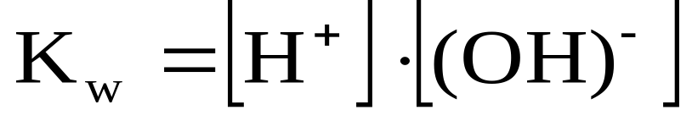
PRODUCTO IÓNICO DEL AGUA
2 H₂O H₃O⁺ + OH⁻
usamos
Constante
de
Ionización
H₂O H⁺ + OH⁻
K_{C} = [H⁺] . [OH⁻] / [H₂O]
La conc. de agua en soluciones acuosa es muy grande luego casi no varía..
Producto iónico del agua
A T: 25ºC, para el agua pura
Neutro :
[H⁺] = [OH⁻] = 1. 10⁻⁷ M
Kw = [H+] . [OH-] = 1.10⁻ ¹⁴
Medio
Ácido: [H+] > [OH-]
Observar:
Independientemente que se trate de agua pura o de una solución la relación de Kw siempre se cumple.
Básico: [H+] < [OH-]

Slide 9
Acidez
Alcalinidad
de una
Disolución
Acuosa
pH
mide
significa
El logaritmo negativo
de la actividad de
iones hidrógeno
Disolución
diluida
Concentración
Molar
Potencial de
Hidrógeno
Sôrensen
o definió
pH = 7
Neutro
[H⁺] = 1. 10⁻⁷ M
pH = - log [H⁺]
Por lo tanto
Escala de pH
0 Ácido 7 Alcalino 14
Neutro
[H+] = 1
[H+] = [OH-] = 1. 10-7 M
[H+] = 1. 10⁻¹⁴

Slide 10
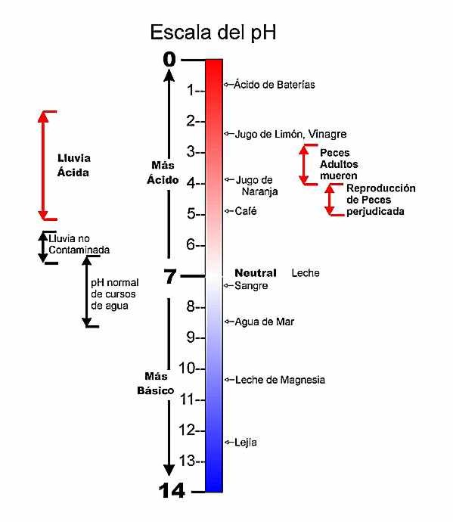

Slide 11
Cálculo de pH (- log [H+] )
Electrolitos
Fuertes
Débiles
Bases
Ácidos
Ácidos
Bases
[OH-] = Cb
[H+] = Ca
[H⁺] = √ Ka. Ca
[OH⁻] = √ Kb. Cb
determinamos
determinamos
pOH
[H+] = Kw / [OH-]
pOH
[H+] = Kw / [OH-]
Aplicando el operador logarítmico “p” al Kw
pKw = pH + pOH = 14
Ejemplos: Ácidos Fuertes: HCl, H₂SO₄, HClO₄, HI
Ácidos débiles: HAc (ac acético), HClO, HCN, HNO₂, HCOOH (ac fórmico)
Bases fuertes: NaOH, KOH
Bases débiles: NH₄OH, C₅H₅N (piridina)

